Slide 1

Подкаст по финансовой грамотности
«От финансовой грамотности к финансовой культуре»
Направление практики: специальные проекты со СМИ, блогерами и в социальных сетях
Наименование субъекта: Республика Карелия
Автор практики: Министерство финансов Республики Карелия совместно
с Центром управления регионом Республики Карелия

Slide 2

Описание проекта
С февраля 2024 года каждый четверг в официальных пабликах Министерства финансов Республики Карелия и Центра управления регионом Республики Карелия выходит подкаст «От финансовой грамотности к финансовой культуре» или Финподкаст.
Организатором практики выступило Министерство финансов Республики Карелия при поддержке Центра управления регионом.
Финподкаст представляет собой аудиозапись, в которой ведущий и спикер обсуждают одну из актуальных тем в сфере финансовой грамотности. Средняя продолжительность записи составляет 15 минут.
В рамках подкаста специалисты обсуждают, как планировать личный и семейный бюджет, как прививать правильные финансовые привычки детям, оформлять различные социальные выплаты и пособия, формировать пенсию и защищаться от мошенников.
Партнерами и спикерами проекта выступили участники Региональной программы повышения финансовой грамотности – Отделение-Национальный банк по Республике Карелия, Управление Федеральной налоговой службы по Республике Карелия, Отделение Социального фонда по Республике Карелия, Министерства социальной защиты Республики Карелия, МВД по Республике Карелия и другие.

Slide 3

Целевая аудитория:
студенты
взрослое население
пенсионеры и предпенсионеры
представители СМП и самозанятые граждане

Slide 4
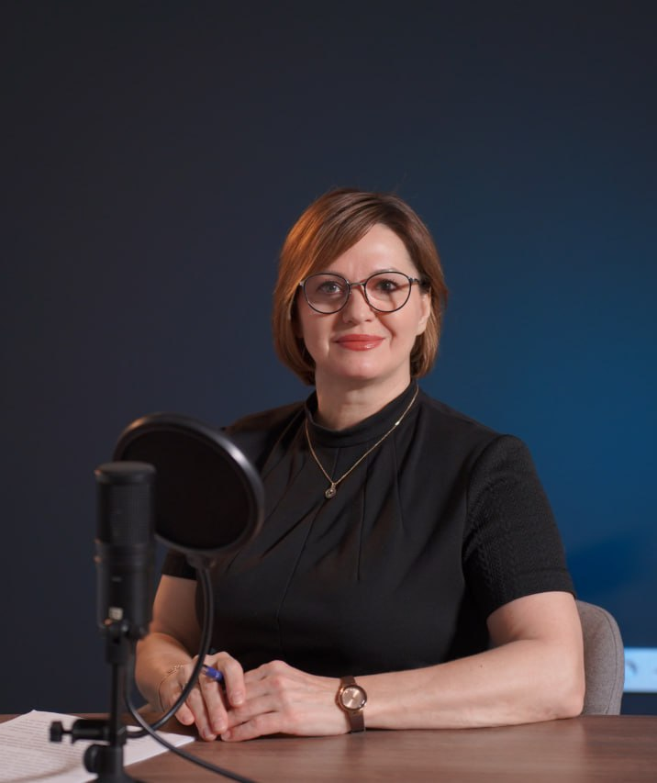
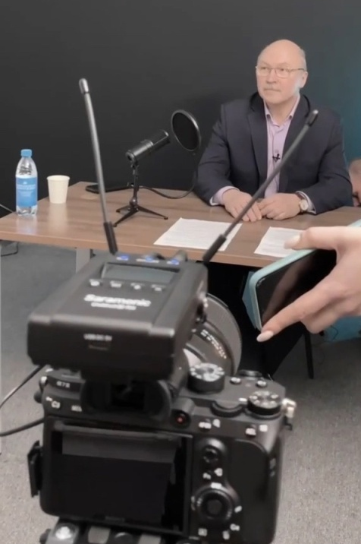

Темы подкастов
О личном и семейном бюджете: как привить правильные финансовые привычки детям
Что такое налоговый вычет, как его получить и какие изменения ждут налогоплательщиков в 2024 году
Об индексации социальных выплат в 2024 году
О самых распространенных мошеннических схемах в Республике Карелия
Об опасности финансовых пирамид
О едином пособии на детей от 1 до 17 лет
О самых распространенных мошеннических схемах в Республике Карелия: практические советы, как защитить себя и своих близких
О декларационной кампании 2024

Slide 5


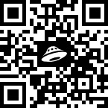



Ссылка на выпуски:
https://disk.yandex.ru/d/QPIx1P_AMKpEPQ

Slide 6



ВОЗМОЖНОСТИ И ИНСТРУМЕНТЫ
ДЛЯ ТИРАЖИРОВАНИЯ
Планируется еженедельный выпуск подкастов на новые темы с привлечением новых партнеров-спикеров.
Идея повышения финансовой грамотности с помощью мини-лекций в аудио-формате может быть тиражирована для других субъектов.

Slide 7
Министерство финансов Республики Карелия
185028, г. Петрозаводск, пр. Ленина, 19
Телефон: 8 (8142) 716-498
E-mail: fingramkarelia@yandex.com
Ильюшкина Лада Андреевна
Шалойникова Илона Сергеевна

